Slide 1
Монтаж матч и башен при помощи самоподъемных кранов

Slide 2
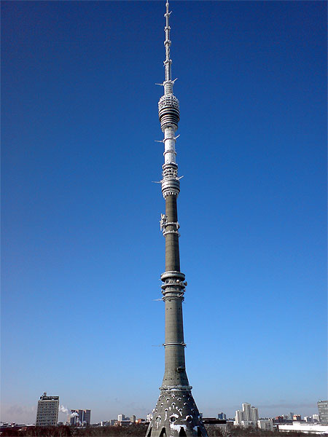
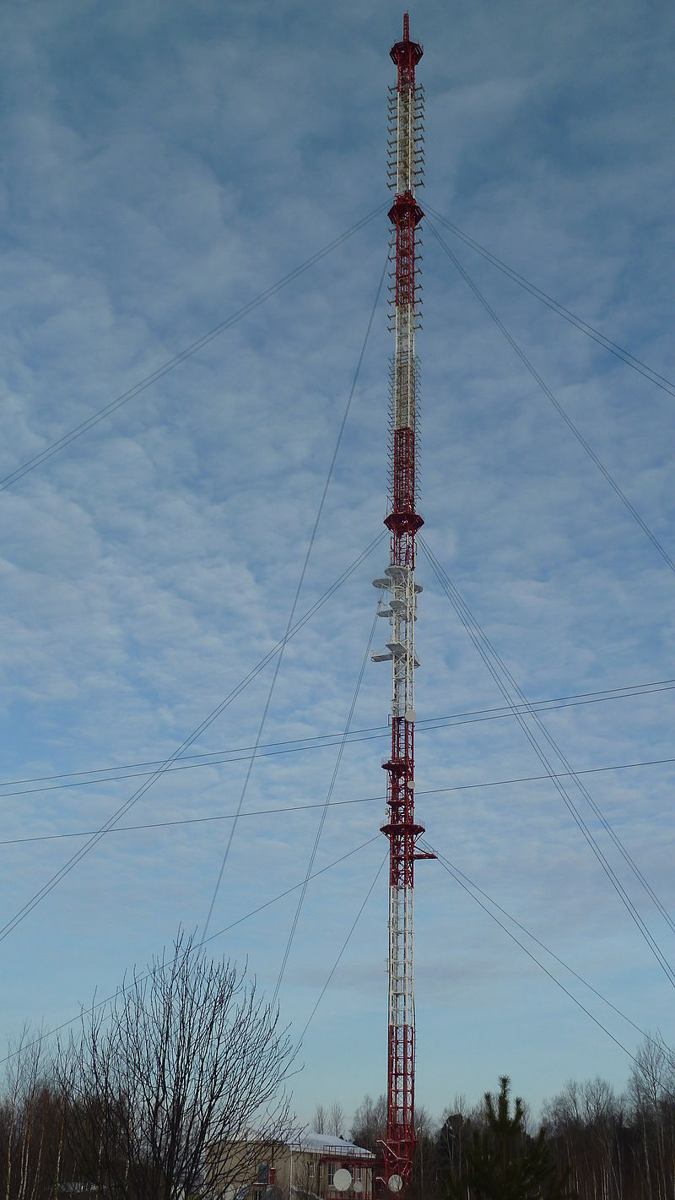
Башня - вертикально и свободно стоящее высотное сооружение, жестко защемленное в основании, что достигается анкеровкой ствола башни к фундаменту, и не требующая по этой причине оттяжек.
Мачта - вертикальное высотное сооружение, шарнирно или защемлено опирающееся на фундамент и удерживаемое натянутыми или наклонно идущими к земле стальными канатами.

Slide 3
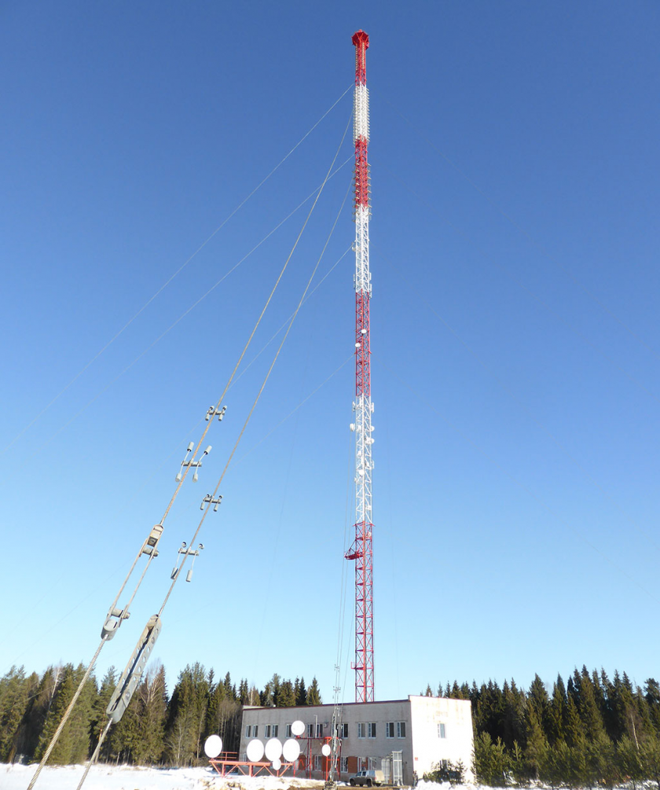
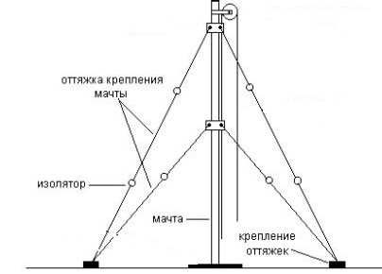
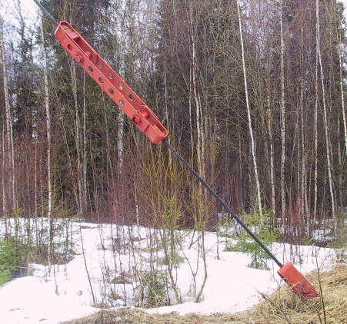
Мачты
Мачты состоят из вертикального ствола и оттяжек.
СТВОЛЫ мачт проектируют:
Решетчатым имеющим сечение в виде:
  равностороннего треугольника размером сторон 800 мм,
  1350 мм, 2200 мм, 2500 мм, 2800 мм;
  квадрата со стороной 2200 мм, 2400 мм и 2500 мм.
Сплошностенчатые имеют трубчатое сечение диаметром
1200 мм и до 3600 мм.
ОТТЯЖКИ изготавливаются из стальных оцинкованных канатов,
изоляторов, если они требуются, и натяжных устройств, находящихся
у анкерных фундаментов.
В устройство для натяжения оттяжек входит:
стяжная муфта;
натяжное приспособление.
Стяжная муфта позволяет изменять длину оттяжек.
Натяжение оттяжек и изменение усилий в них осуществля-
ется съемными натяжными приспособлениями с винтовыми тягами
и динамометрами, которые крепят к стяжной муфте только во время
монтажа мачты и в период
эксплуатации при проверке натяжения.
Изготавливают мачты в виде пространственных
секций длиной 4,5 м, 6 м, 6,75 м, 7,5 м и 9 м. Внутри
каждой секции закрепляют площадки, лестницы для
подъема и прочие конструкции, предусмотренные
проектом.

Slide 4
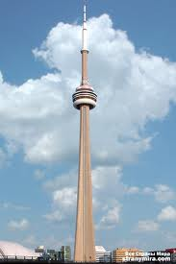
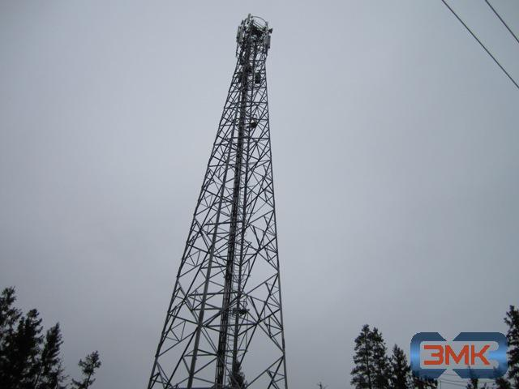
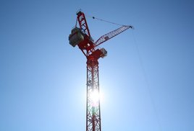
Основной методом монтажа мачт и башен является монтаж
их в проектном положении наращиванием с
использованием самоподъемных кранов.
Самоподъемными называют краны, устанавливаемые на
конструкции возводимого сооружения и
перемещаемые вверх с помощью собственных
механизмов по мере возведения этого сооружения.
Монтаж в проектном положении
ведется отдельными элементами и
секциями при этом конструкции нижней части мачты
или башни монтируют гусеничными либо
пневмоколесными кранами.

Slide 5
Этот метод имеет следующие преимущества:
он не требует дополнительной территории, предусмотренной проектом возводимого сооружения;
монтаж не зависит от застройки примыкающей территории;
работы можно производить даже при наличии зданий сравнительно близко расположенных к монтируемому сооружению;
монтаж зависит от высоты и конструктивной схемы сооружения.
В тоже время монтаж наращиванием при помощи самоподъемных кранов имеет свои существенные недостатки :
монтажные работы требуют наличия опытных инженерно-технических работников и монтажников-верхолазов;
затрудняется контроль монтажных соединений;
увеличиваются сроки возведения сооружения.

Slide 6
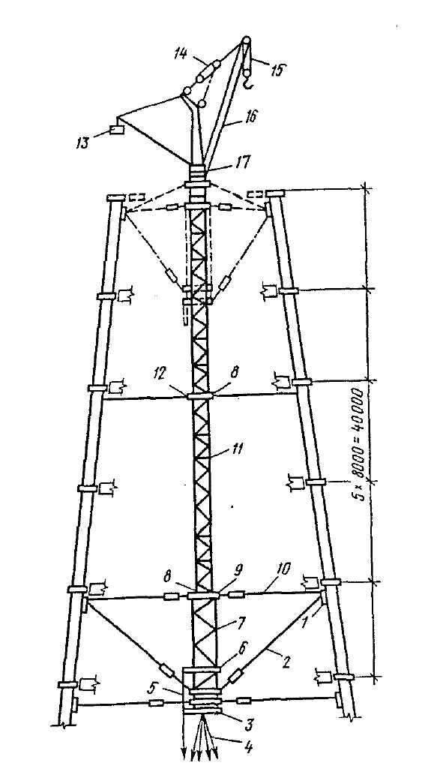
Монтаж наращиванием можно осуществить с помощью
Универсального подвесного самоподъемного крана
ПКР-4 - для решетчатых мачт;
УПК-2,5; УПК-4 – поэлементный монтаж башенных сооружений
Монтаж телебашни краном ПКР-4
1 - скобы;
2, 10 - растяжки;
3, 6 - консоли;
4 - сбегающие нитки канатов;
5 - полиспаст;
7 - обойма крана;
8 - штырь;
10- хомуты;
11 - мачты;
12 - рамка;
13 - контргруз;
14 - стреловой полиспаст;
15 -грузовой полиспаст;
16 - стрела;
17 - поворотный круг

Slide 7
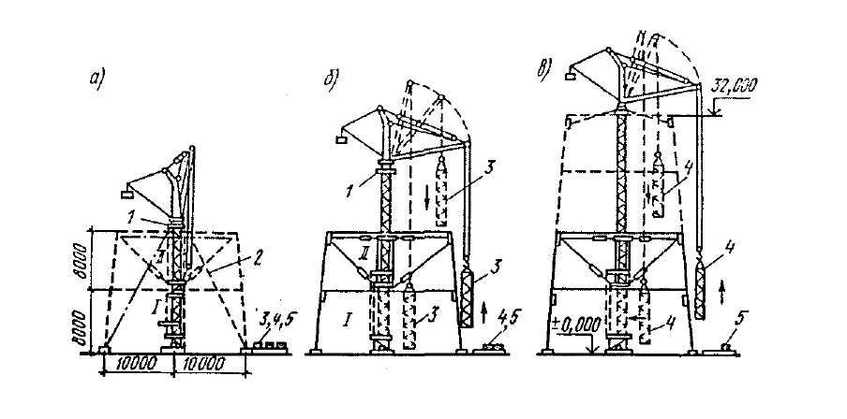
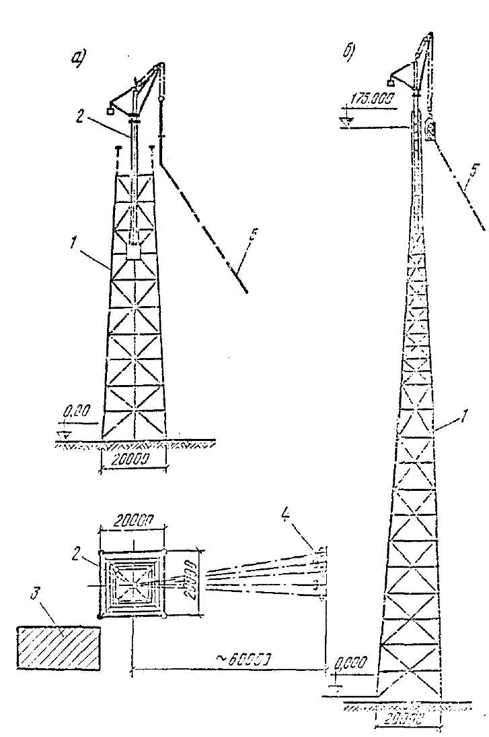
Последовательность монтажа подвесного крана ПКР-4 и телевизионной башни
а – первая; б – вторая; в – третья стоянки.
1 – рамка; 2 – расчалки рамки.
3,4,5 – третья, четвертая и пятая секции мачты; I, II – последовательное положение обоймы подвесного крана.
Принципиальная схема монтажа типовой телебашни
а - монтаж пирамидальной части башни;
б - монтаж призматической части башни:
1 - монтируемая башня; 2 - подвесной кран; 3 - склад металлоконструкций; 4 - крановые лебедки;
5 - оттяжки

Slide 8
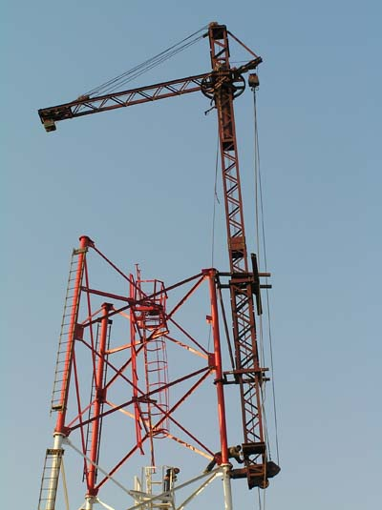
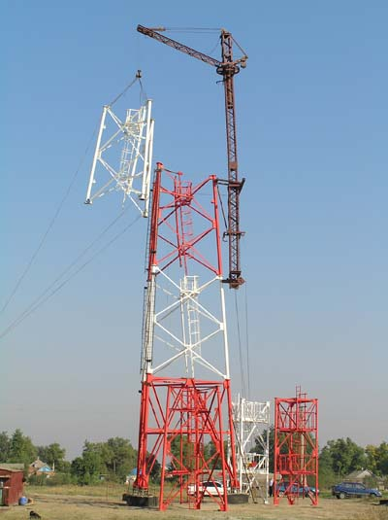
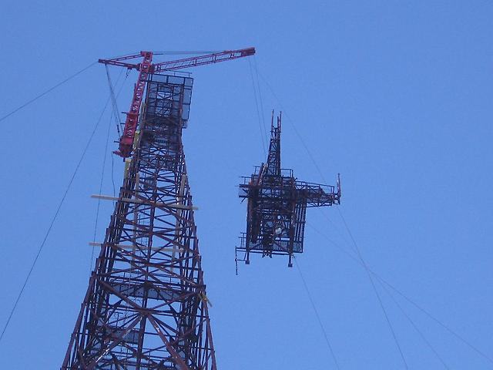
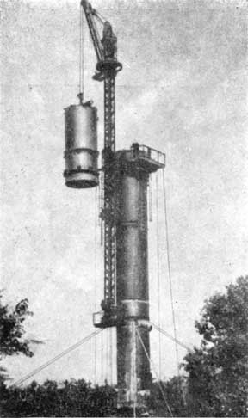
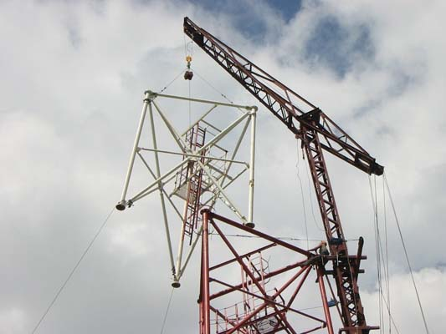
Ползучий самоподъемный кран
ПТК-6 - для трубчатых мачт;
СПК-8; СПК-12 - для решетчатых мачт;
УСПК-8, УСПК-12 - решетчатых мачт, позволяющие монтировать 2 секции с одной стоянке крана

Slide 9
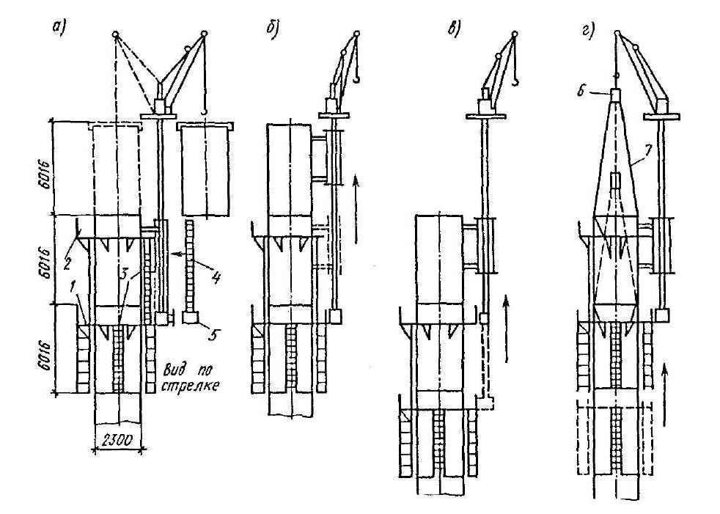
Монтаж трубчатой мачты краном ПТК-6 и его перестановка.
а – установка секции радиомачты; б – перестановка обоймы крана; в – перестановка
мачты крана; г – перестановка подмостей;
1, 2, 5 – площадки; 3, 4 – лестницы; 6 – траверсы; 7 - стропы

Slide 10
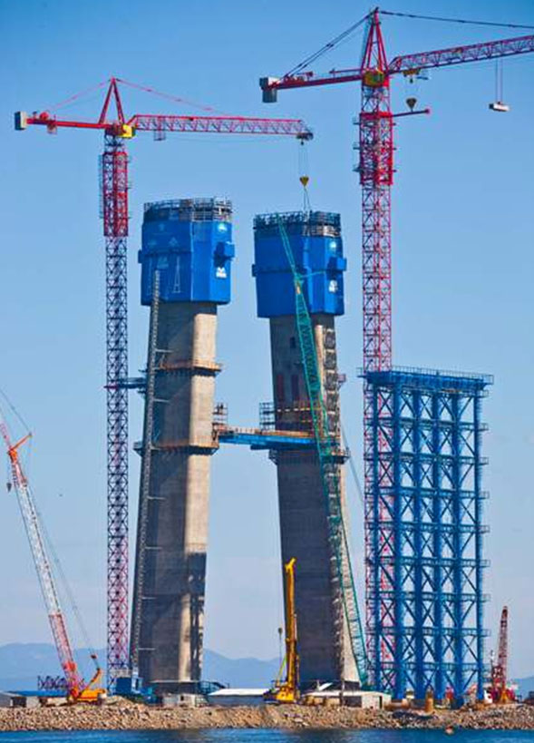
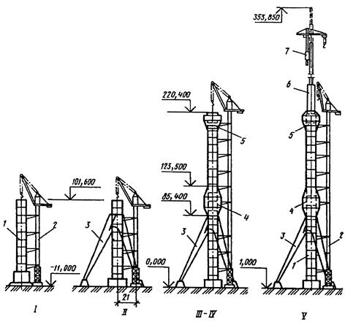
Приставной самоподъемный кран

Slide 11
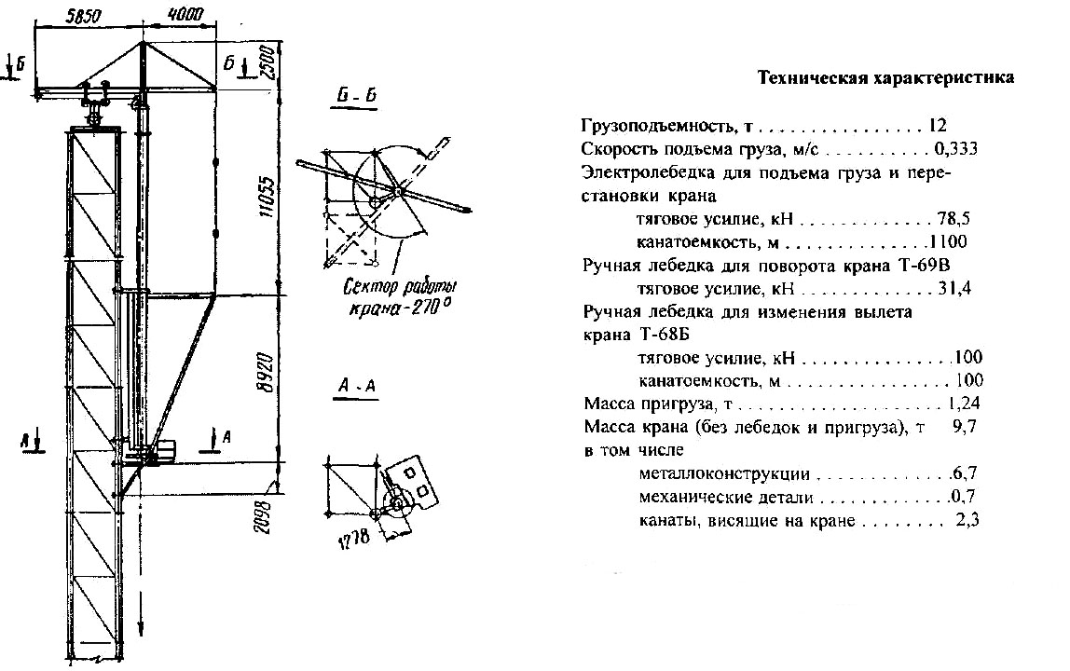
Универсальный самоподъемный кран «Сокол»
Универсальный самоподъемный кран «Сокол» грузоподъемностью 12 т

Slide 12
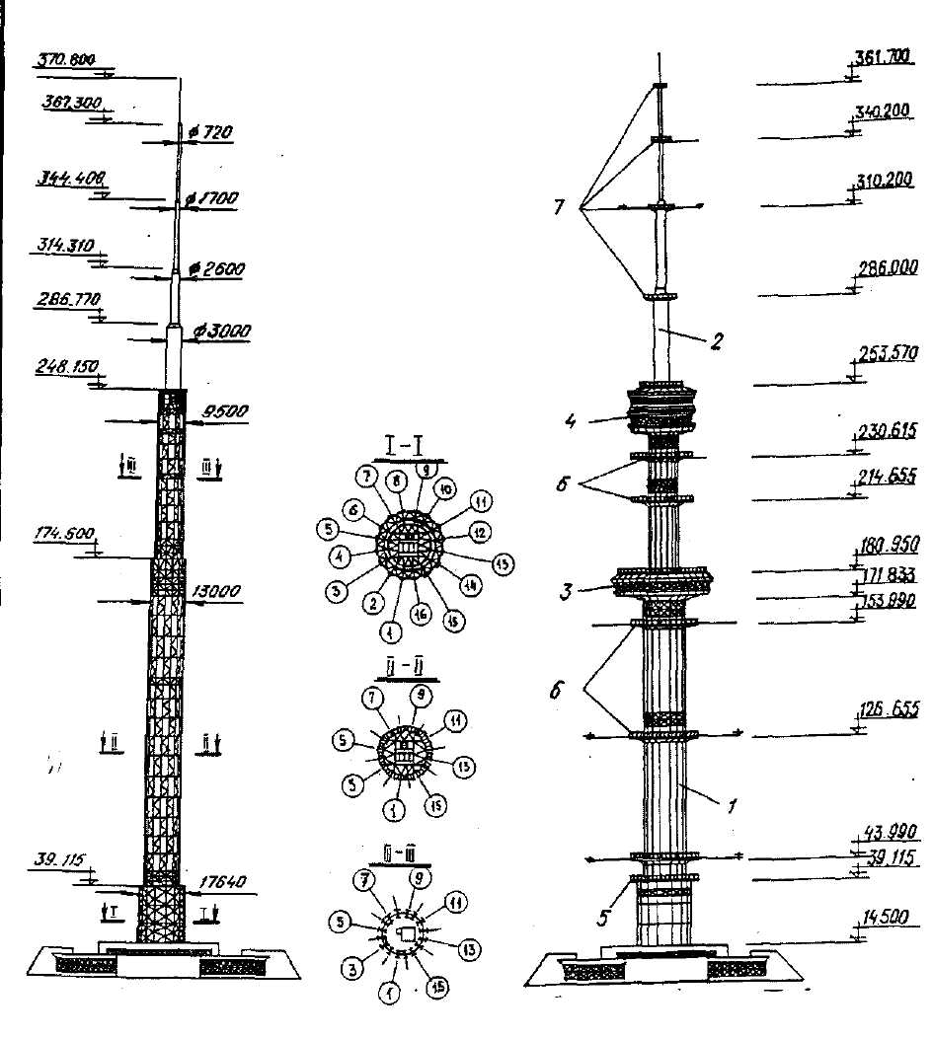
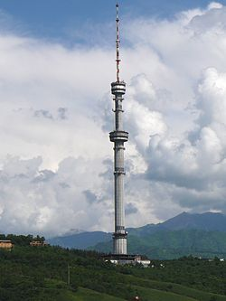
Монтаж телебашни в городе Алматы
Общая схема несущих конструкций телебашни в г. Алматы
1- ствол; 2 - антенная часть; 3,4 - технические здания; 5 - смотровая площадка; 6 -метеоплощадка; 7 - кольцевые площадки

Slide 13
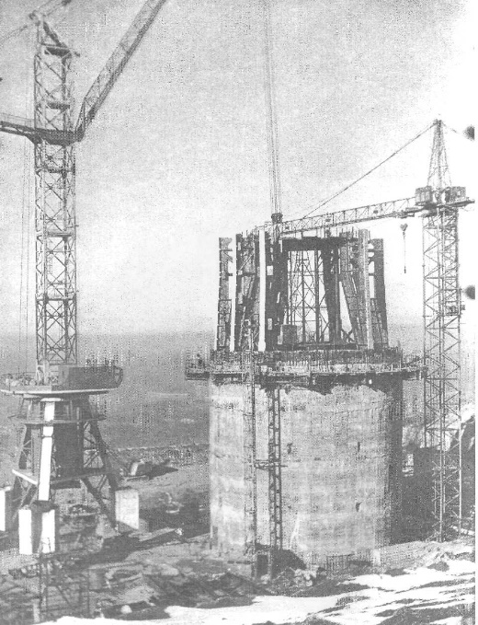
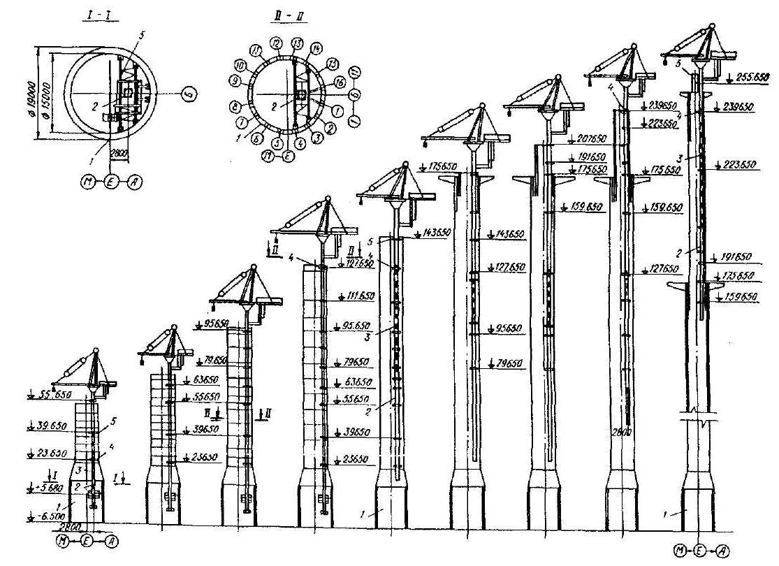
Монтаж конструкций башни выполнялся в четыре этапа:
Монтаж башни первых пяти ярусов до отметки +56.0 м выполняли при помощи башенного крана БК-1000.
Шестой и седьмой ярусы башни до отметки +72,0 м осуществляли краном БК-1000 и самоподъемным краном ПВСПК-18.
Самоподъемным краном ПВСПК-18 с отметки +72,0 до антенной части
Антенная часть была смонтирована методом подращивания.
Конструкции башни с отметки +72,0 м и до антенной части монтировались с трех рабочих стоянок, длина ствола крана составляла 128 метров. Ствол крана был расположен во второй шахте лифта со смещением от центра башни на 2800 мм
Ствол крана был развязан через 8 метров горизонтальными рамками для уменьшения свободной длины и передачи горизонтальных нагрузок на башню. Вертикальная нагрузка от крана передавалась на опорные балки.

Slide 14
Метод наращивания отдельными конструкциями или секциями с помощью самоподъемных кранов (подвесного, ползучего или приставного) мачт и башен является наиболее эффективным.
Этот метод имеет область рационального применения, причем его можно рекомендовать для монтажа в условиях плотной городской застройки, то есть в случаях стесняющих размещение механизмов, транспортные работы или производство монтажных работ.
В любом случае выбор метода монтажа мачт и башен, в тех или иных условиях, должен производиться на основании сравнения вариантом монтажа.

Slide 15
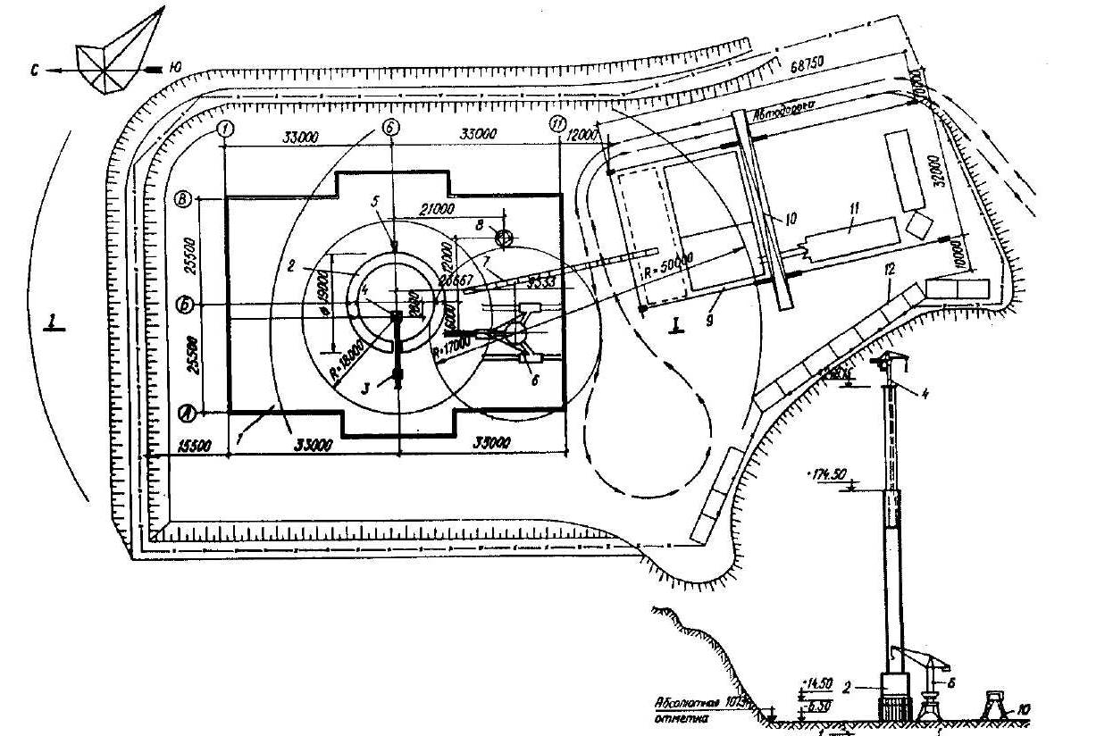
Стройгенплан
1- фундамент башни; 2 - ствол башни; 3 - пути подачи секций ствола крана ПВСПК-18 при подращивании; 4 - кран ПВСПК-18; 5 - грузопассажирский подъемник; 6 - кран БК-1000; 7 -эстакада для подачи металлоконструкций; 8 -место сборки поворотного оголовка ПВСПК-18; 9- склад металлоконструкций:
10- козловой кран: 11 -участок металлизации; 12 - бытовые помещения и мастерские.

Slide 16
Список используемой литературы:
«Технология возведения зданий и сооружений» В.И.Телеченко, О.М Терентьев, А.А. Лапидус, Москва 2004 г.
«Подъемно-транспортное и такелажное оборудование для монтажа строительных конструкций» А.Д Соколова, В.С Визильтер, Стройиздат 1987 г.
«Монтажные подъемно-транспортные механизмы и такелажные работы» П.П Ипатов, А.Ф Финкель, Стройиздат 1975 г.
«Лекция №1. Монтаж мачт и башен при помощи самоподъемных кранов» А.Г. Гольцев

